Slide 1
Melodrama: žánr, styl, emoce FAVh037
Mgr. Šárka Gmiterková, Ph. D.
13.10. 2021

Slide 2
Její oběť (1944, r. Veit Harlan)
Jak film vnímá rodinu (všechny možné podoby)?
Jak film staví romantické vztahy a lásku? Jaký vztah vládne mezi Octavií a Äels?
Čí oběť ve filmu sledujeme? A kdo se obětuje pro koho?

Slide 3
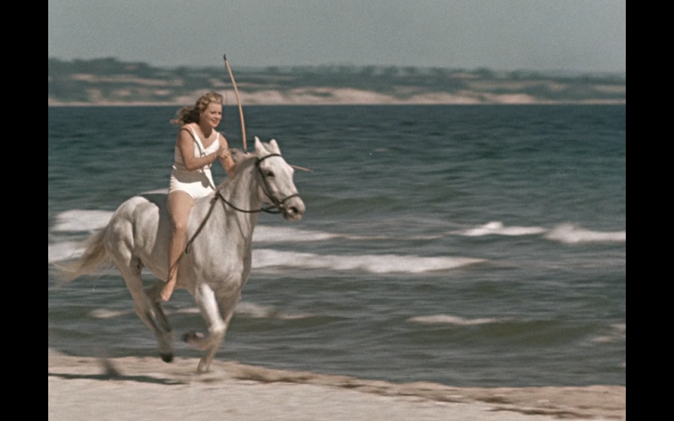
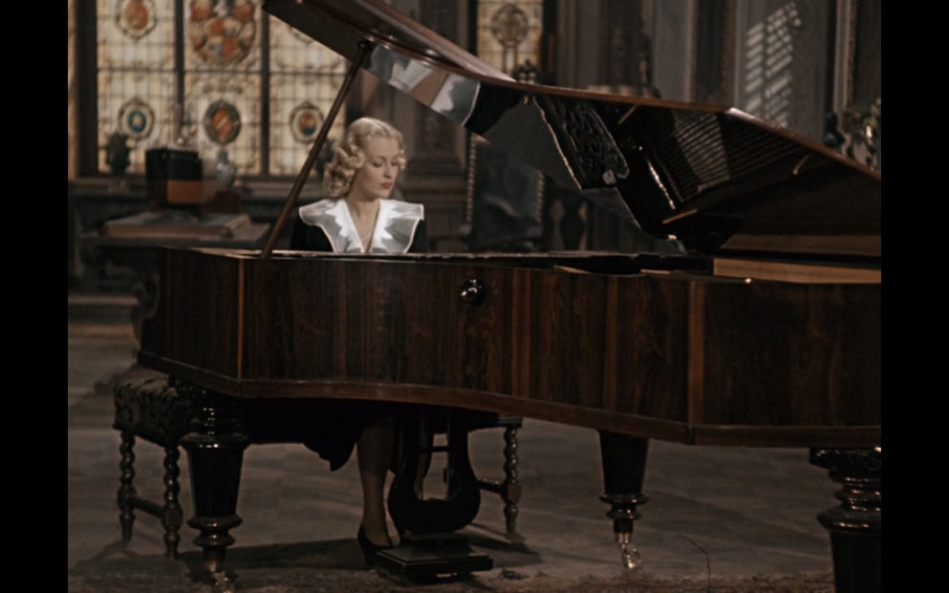
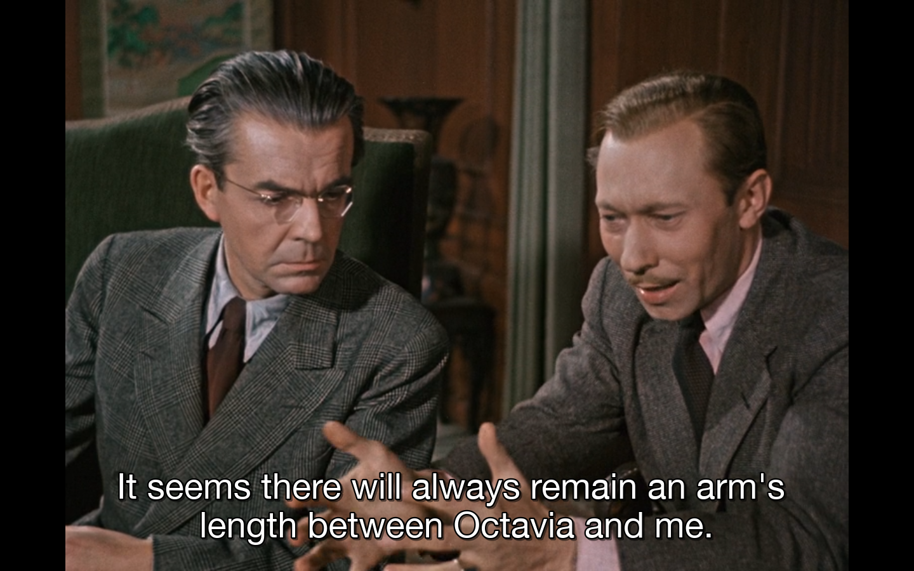

Slide 4
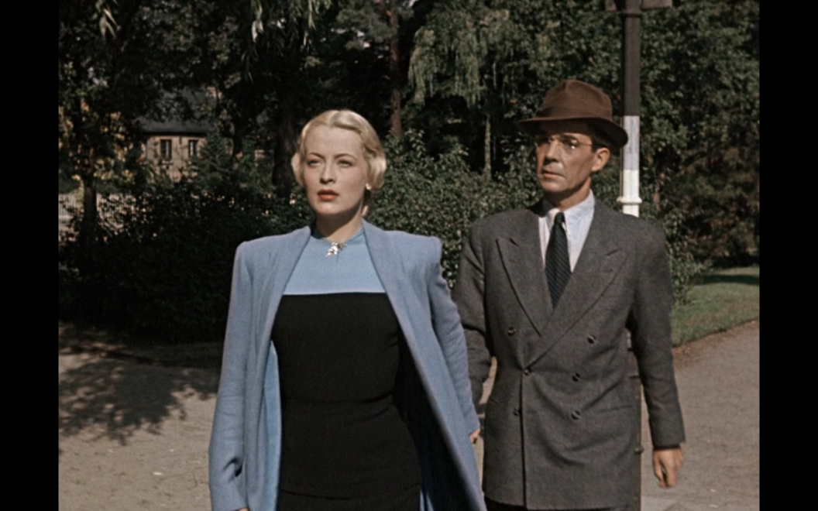
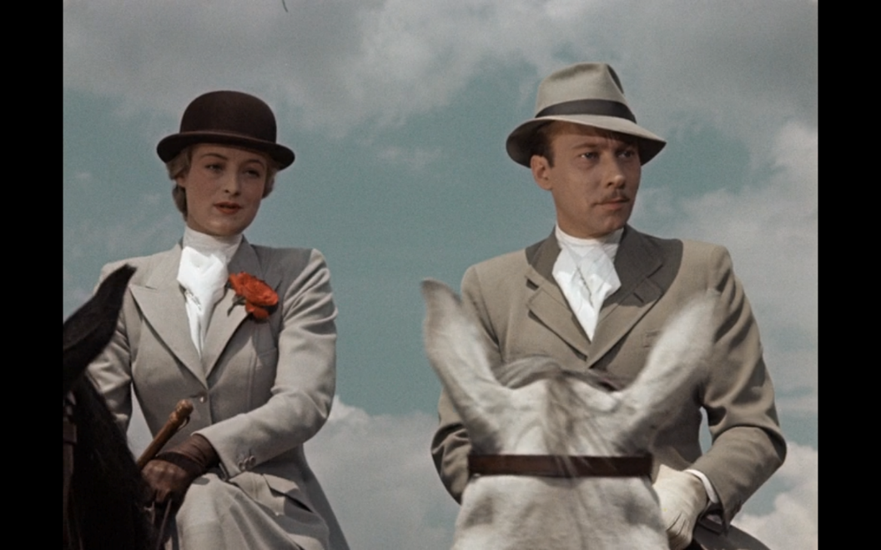
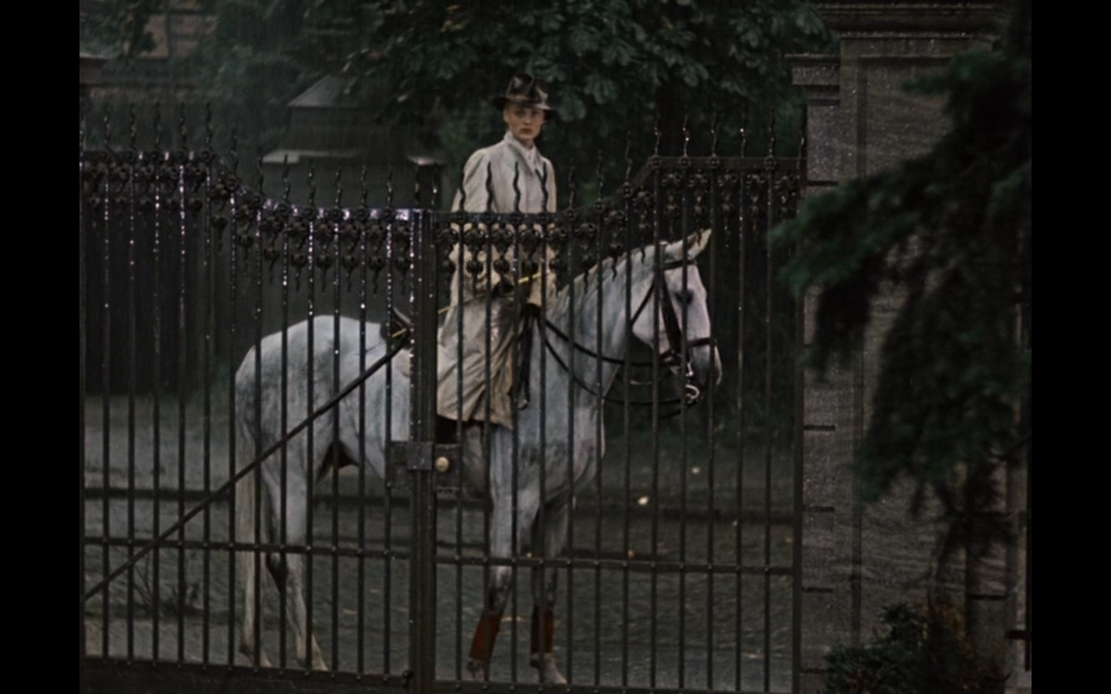

Slide 5
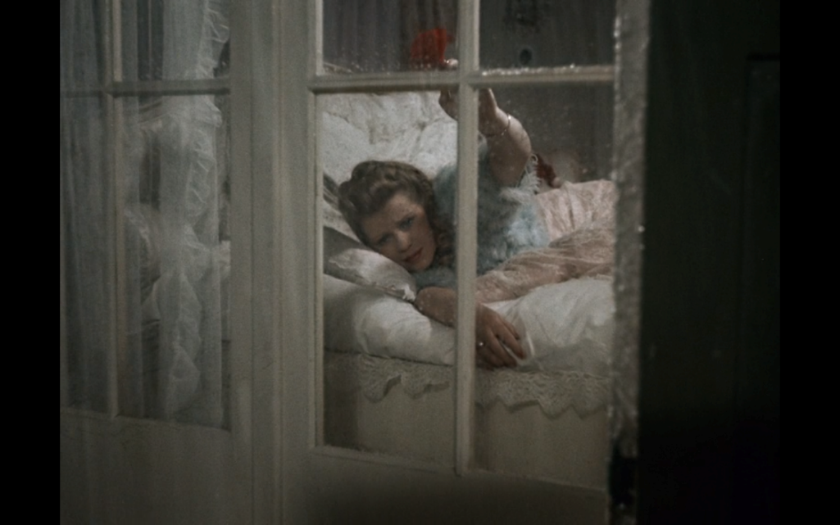
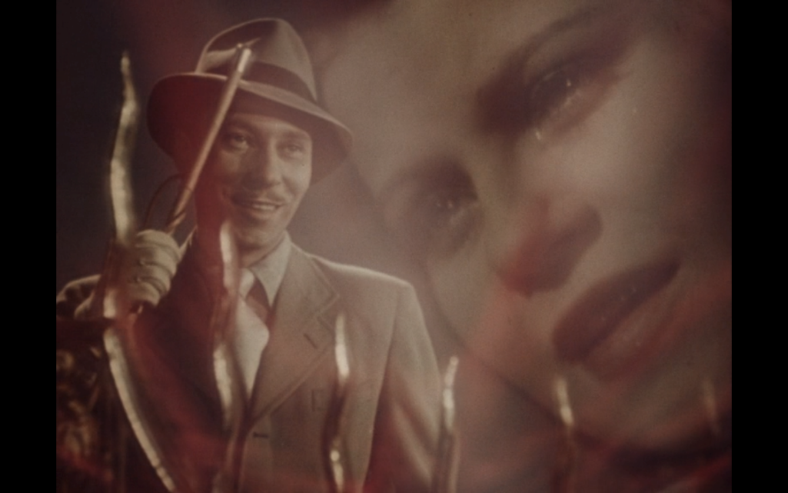
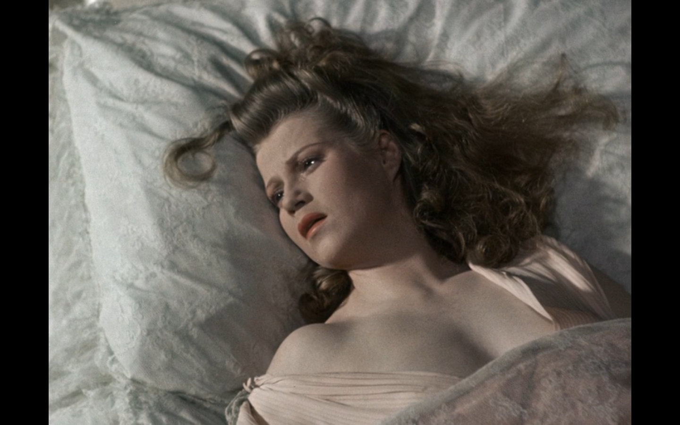

Slide 6
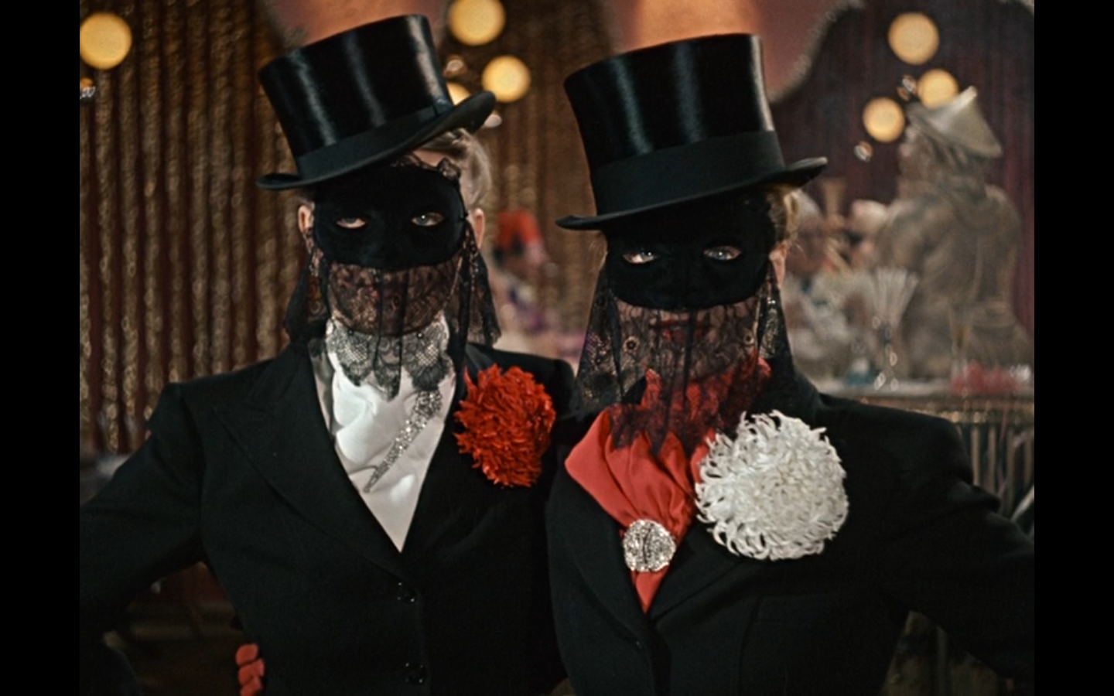

Slide 7
Melodrama a nacismus
Pokud nacismus jako totalitní režim chtěl ze svých občanů vytvořit disciplinované jednotky, proč se přitom opřel o žánr, postavený na obtížně kontrolovatelných prvcích jako sexuální tenzi, erotice a emocích?
Melodrama má spoustu rysů společných s propagandou >> obojí taví ekonomické a společenské problémy do personalizovaných konfliktů; apel na emoce (+ sexuální náboj), nikoliv na racio
Nacismus jako revolučně-utopické hnutí, které si klade za cíl obrodu Evropy a vyvázání se z dědictví buržoazní morálky 19. století.
Sami nacističtí představitelé preferovali sexuální a erotickou svobodu na úkor konzervativních, nukleárních rodinných vazeb

Slide 8
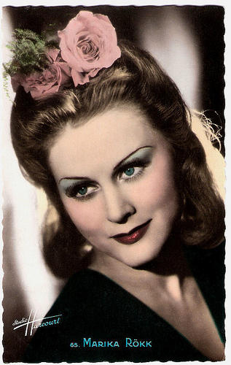
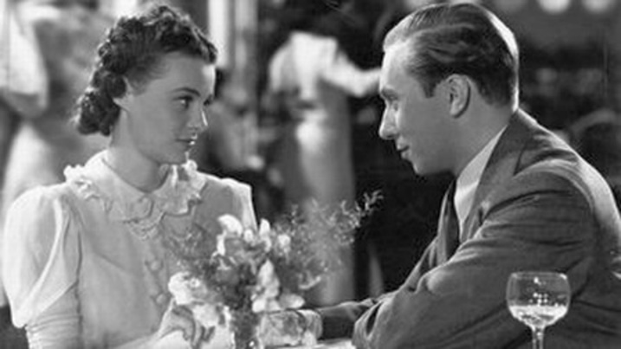
Melodrama v kinematografii třetí říše
Asi 30% celkového objemu produkce
Není označení „ženský film“ ani „melodrama“, ale „dramatický příběh“ nebo „tragédie“
Americké ženské filmy jako důležité vzory (x italské melodrama)
Chybí řada důležitých podkategorií >> gotické, medicinské či dokonce rodinné melodrama
Snaha kombinovat melodramatický patos s komediálními prvky (Koncert na přání, 1940, r. Eduard von Borsody)
Klíčovou jednotkou nacistických melodramat je pár, a nikoliv rodina!

Slide 9
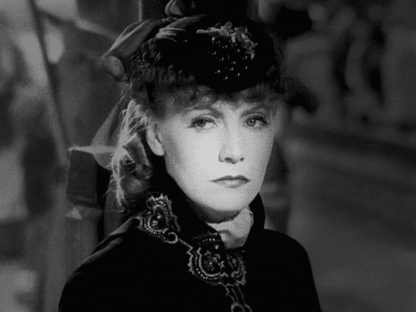
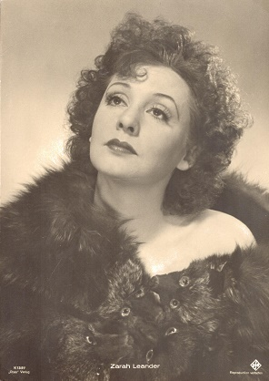
Styl a prvky
Podobně jako v Hollywoodu převaha interiérových filmů
Méně výrazné pohyby kamery a preference fixních záběrových kompozic na úkor pravidelného přestříhávání
Preference divadelního hereckého stylu >> minimum nájezdů na detail tváře
Emoce nezprostředkovávají tolik tváře a gesta jako hlas
Ženská nahota a “zdravý“ (tzn.uvolněný) přístup k tělesné lásce
Pověst „risqué“ filmů >> důležité pro exportní potenciál filmů

Slide 10
Srovnání
Anna Karenina (USA 1935, r. Clarence Brown)
Der Postmeister (Německo 1940, r. Gustav Ucicky)

Slide 11
Srovnání
Anna Karenina (USA 1935, r. Clarence Brown)
Der Postmeister (Německo 1940, r. Gustav Ucicky)
Zdůrazňuje ženskou zkušenost
Hlavní atrakcí trpící hrdinka v hereckém ztvárnění Grety Garbo
Světlejší a výpravnější
Řada odlehčených momentů
Estetika masochismu
Prioritou mužské hledisko
Heinrich George jako otec hlavní hrdinky, který přepíná mezi sentimentalitou a násilím
Temný a klaustrofobický
Erotická tenze
Divácký sadismus

Slide 12
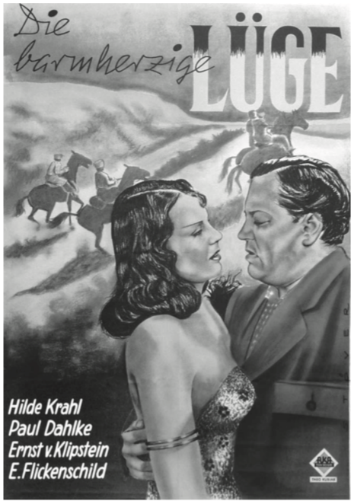
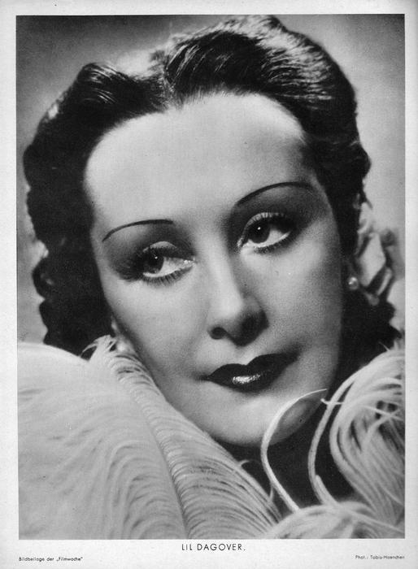
Hvězdy a hrdinky
Nacistická melodramata preferují příběhy z dalekých (nebo alespoň blíže neurčených) krajů
Zatímco hrdina neměnný (starší, zámožný, sexuálně zdrženlivý, v souladu s rasově-eugenickou logikou), ženské stars a jimi ztvárněné hrdinky exotické (tmavovlasé, jiného než německého původu – Lil Dagover, Marika Rökk, Zarah Leander)
Angažmá na základě sex-appealu a dojmu aristokratické sofistikovanosti spíš než lidového (Volk), tradičního půvabu
Typická hrdinka není ctnostná matka a manželka! Svůdkyně, nadstandardní životní styl i cesty
Genderová fluidita (jezdecké obleky!) a lesbické konotace (nikdy ne homosexuální!)

Slide 13
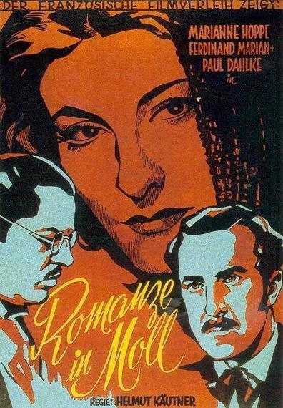
Obraz rodiny?
Otevřená tematizace a valorizace svobodných matek
(x zákonným bezdětným manželkám)
Rozvod není v případě bezdětných manželství nepřípustný
Manželství jako instituce vyžadující značné oběti
Obrazy svatby téměř absentují, stejně jako postavy dětí
Ideální hrdinkou je svobodná matka, která děti vychovává bez přítomnosti partnera
Romance v moll (1943, Helmut Käutner)
Manželský trojúhelník (žena mezi dvěma muži)
Žena jako oběť přežitých morálních standardů
Domácnost manželů potemnělá a tísnivá
Mimomanželský vztah se odehrává v přírodě >> přirozené pouto

Slide 14
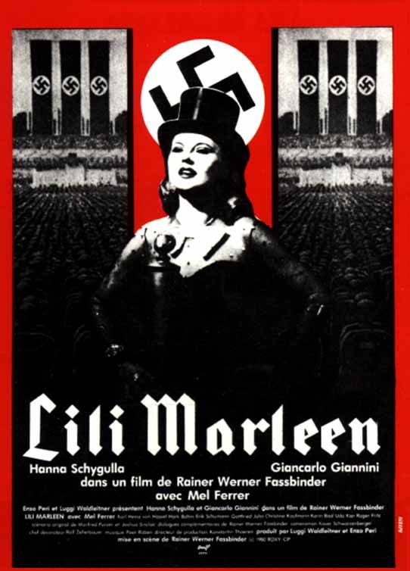
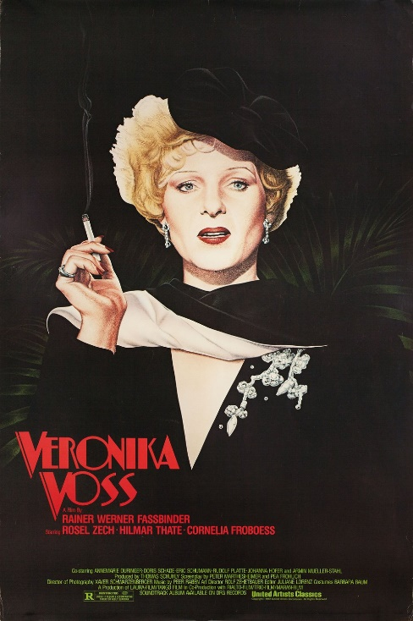
Literatura: L4
HEINS, Laura. Nazi Film Melodrama. Urbana, Chicago and Springfield: University of Illinois Press, 2013, s. 13–94.

